Slide 1

TRƯỜNG TIỂU HỌC GIANG BIÊN
Toán
Bài toán liên quan đến rút về đơn vị

Slide 2
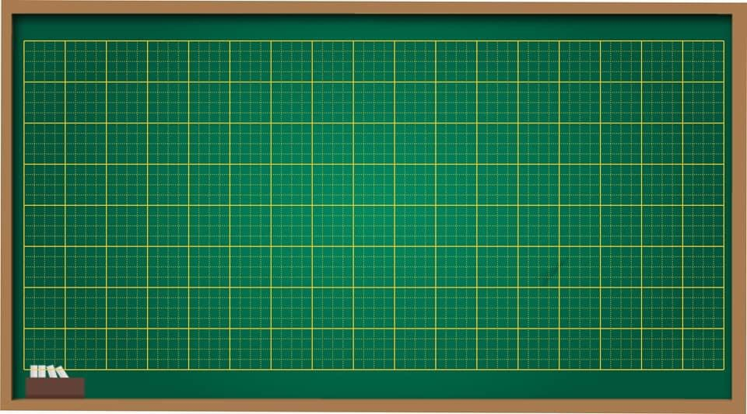
Thứ ba ngày 08 tháng 03 năm 2022
Toán
Bài toán liên quan đến rút về đơn vị
www.themegallery.com

Slide 3

Bài toán 1: Có 35l mật ong chia đều vào 7 can. Hỏi mỗi can có mấy lít mật ong?
Thực hiện tóm tắt và giải bài toán vào nháp!

Slide 4

Bài toán 1: Có 35l mật ong chia đều vào 7 can. Hỏi mỗi can có mấy lít mật ong?
Bài giải
Mỗi can có số lít mật ong là:
35 : 7 = 5 (l)
Đáp số: 5l mật ong
Tóm tắt:
7 can: 35l mật ong
1 can: .... l mật ong

Slide 5
Bài giải
Mỗi can có số lít mật ong là:
35 : 7 = 5 (l)
Đáp số: 5l mật ong
Tìm giá trị của 1 phần

Slide 6
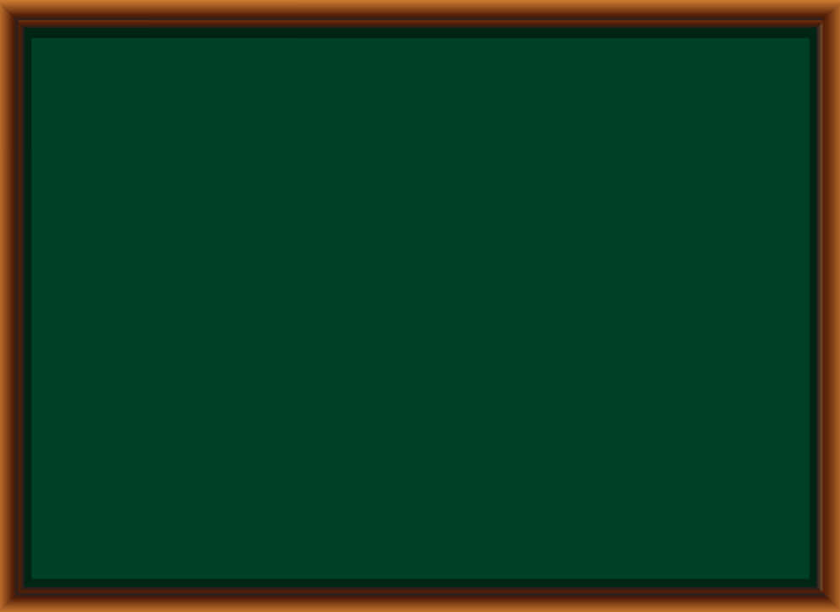
Bài toán 1: Có 35l mật ong chia đều vào 7 can. Hỏi mỗi can có mấy lít mật ong?
Bài toán 2: Có 35l mật ong chia đều vào 7 can. Hỏi 2 can có mấy lít mật ong?
Tóm tắt
7 can: 35l mật ong
2 can: .... l mật ong?
Tóm tắt
7 can: 35l mật ong
1 can: .... l mật ong?
Bài giải
Bài giải
Mỗi can có số lít mật ong là:
35 : 7 = 5 (l)
Đáp số: 5l mật ong
Mỗi can có số lít mật ong là:
35 : 7 = 5 (l)
Hai can có số lít mật ong là:
5 x 2= 10 (l)
Đáp số: 10l mật ong

Slide 7
Bài toán 2: Có 35l mật ong chia đều vào 7 can. Hỏi 2 can có mấy lít mật ong?
Bài giải
Mỗi can có số lít mật ong là:
35 : 7 = 5 (l)
Tìm giá trị của 1 phần (Rút về đơn vị)
Hai can có số lít mật ong là:
Tìm giá trị của nhiều phần
5 x 2= 10 (l)
Đáp số: 10l mật ong

Slide 8

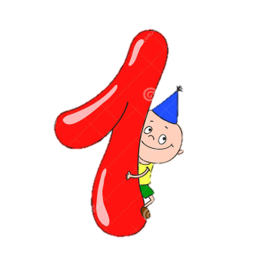

BÀI TOÁN LIÊN QUAN ĐẾN
RÚT VỀ ĐƠN VỊ
Tìm giá trị của MỘT phần
(Thực hiện phép tính chia)
Tìm giá trị của NHIỀU phần bằng nhau
(Thực hiện phép tính nhân)

Slide 9


BÀI TẬP VẬN DỤNG

Slide 10
Bài 1: Có 24 viên thuốc chứa đều trong 4 vỉ. Hỏi 3 vỉ thuốc đó có bao nhiêu viên thuốc?
Tóm tắt:
Bài giải
4 vỉ : 24 viên thuốc
Mỗi vỉ thuốc có số viên thuốc là:
24 : 4 = 6 (viên)
3 vỉ thuốc có số viên thuốc là:
6 x 3 = 18 (viên)
Đáp số: 18 viên thuốc
3 vỉ : .... viên thuốc?

Slide 11
Bài 2: Có 28kg gạo đựng đều trong 7 bao. Hỏi 5 bao đó có bao nhiêu ki-lô-gam gạo?
Tóm tắt:
Bài gải
7 bao: 28 kg gạo
Mỗi bao có số ki-lô-gam gạo là:
28 : 7 = 4 (kg)
5 bao có số ki-lô-gam gạo là:
5 × 4 = 20 (kg)
Đáp số: 20 kg gạo
5 bao: … kg gạo?

Slide 12
Ai nhanh hơn!
Cho 8 hình tam giác, mỗi hình như sau:
Có thể xếp như sau:
Hãy xếp thành hình sau:

Slide 13

Bµi 3:

Slide 14

Tạm biệt

